Slide 1
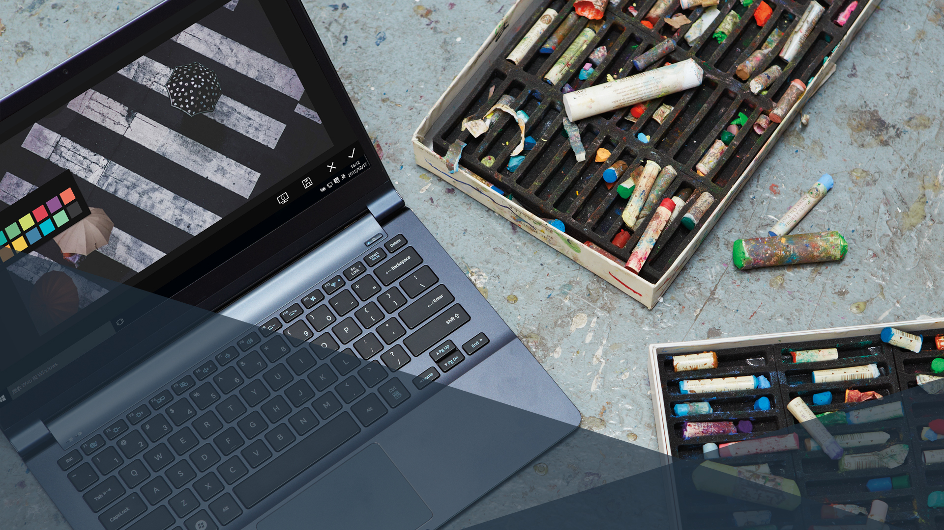
工具类 Apps for Windows 10
如何给您的用户创造一个完美的图片编辑体验

Slide 2
应用描述
01
APP Description

Slide 3
定位：
工具类应用
流程：
以图片编辑应用为基础模板。应用内容以图片编辑工具为主，分别展示了裁切、旋转、文字、涂鸦等功能。同时，工具类应用还实现了continuum功能。当手机链接显示扩展坞时，将会把应用的窗口放映到大屏上，从而通过鼠标和键盘更好的进行图片编辑工作。
首页:
用户可以在这里选择相册中想要编辑的图片。
编辑:
用户可以这里对图片进行相关的编辑。图片编辑功能以裁切、旋转、添加文字和涂鸦为主。

Slide 4
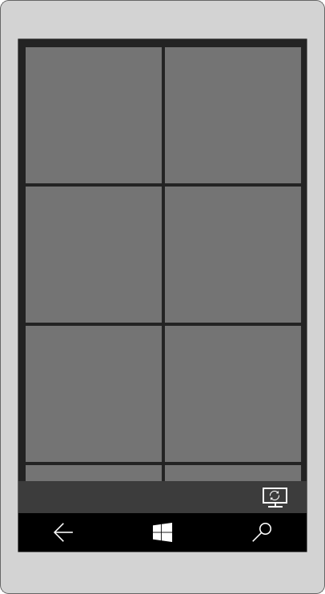
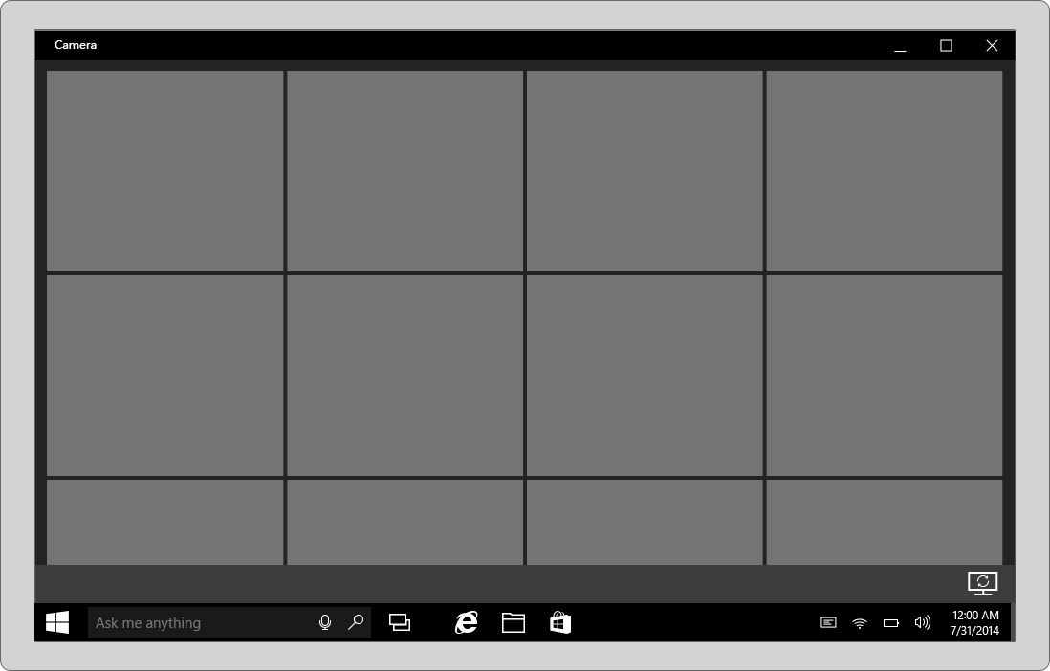
交互框图
UE Wireframe
首页

Slide 5

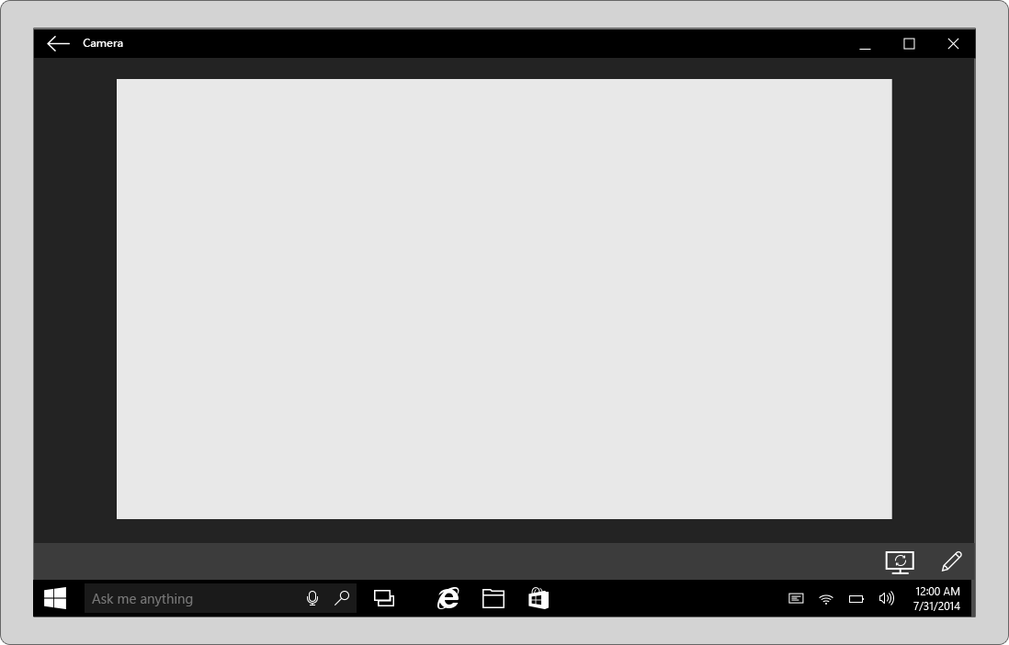
交互框图
UE Wireframe
图片展开

Slide 6
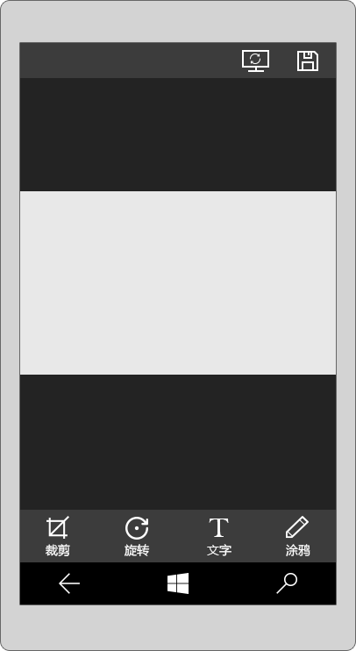
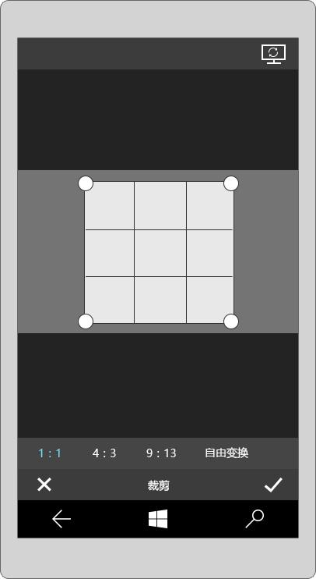
交互框图
UE Wireframe
编辑-剪切

Slide 7
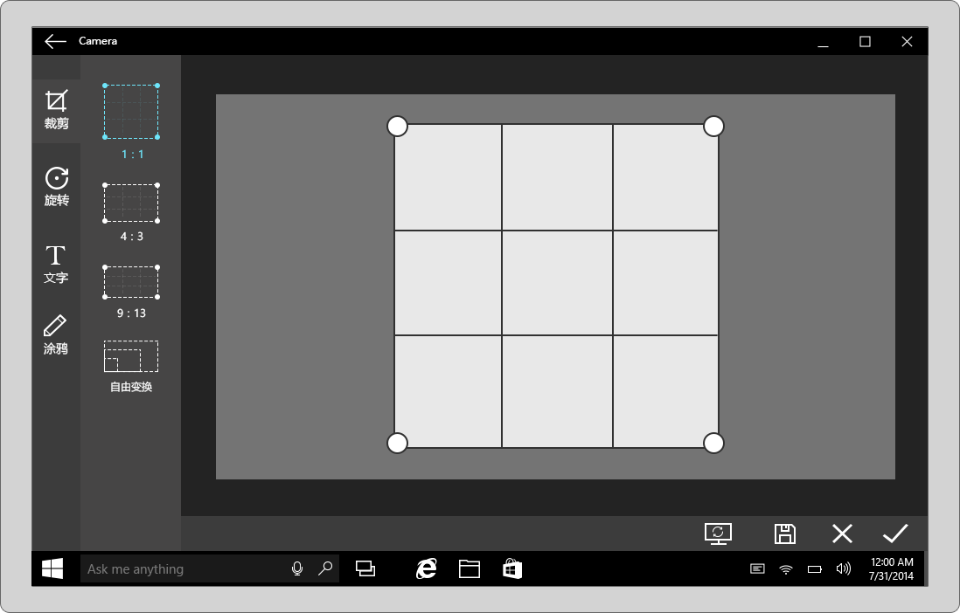
交互框图
UE Wireframe
编辑-剪切

Slide 8
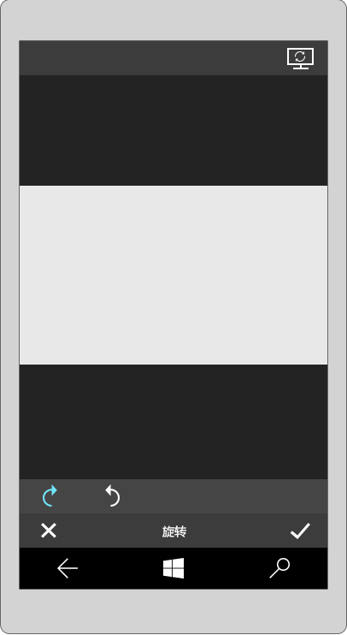
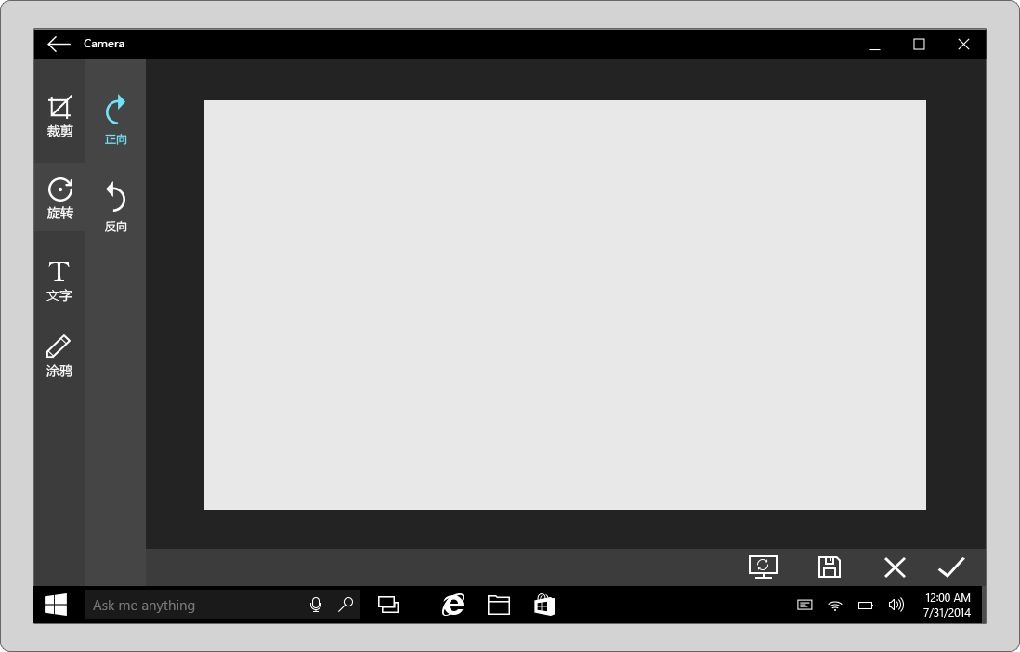
交互框图
UE Wireframe
编辑-旋转

Slide 9
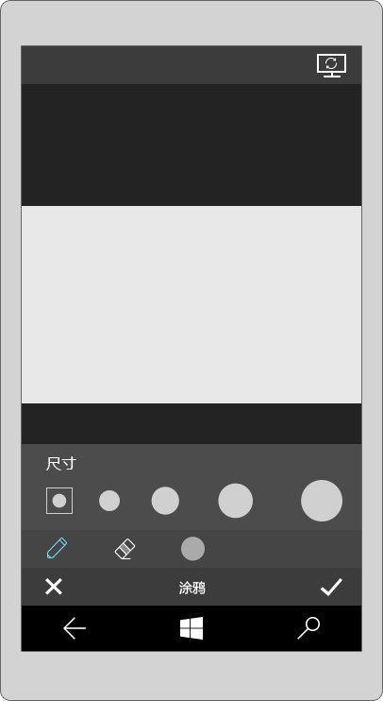
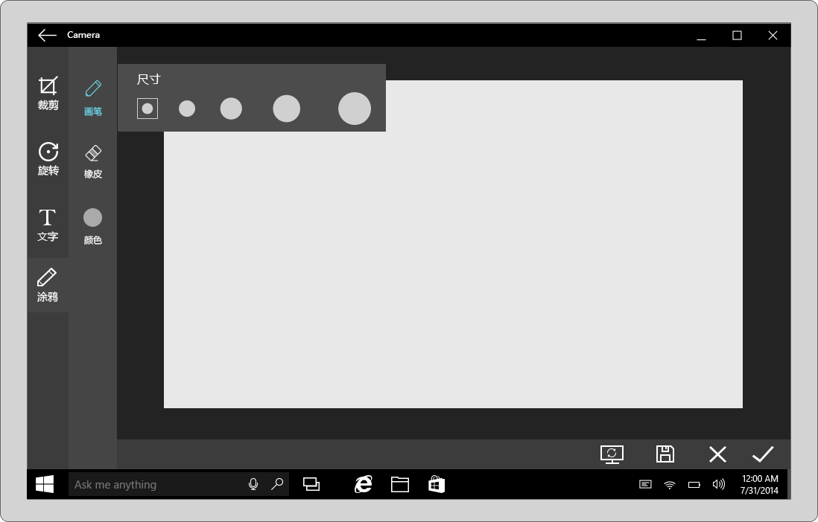
交互框图
UE Wireframe
编辑-涂鸦

Slide 10
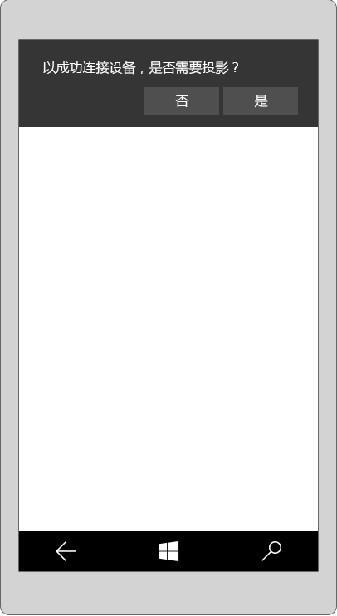
交互框图
Continuum – 投影提示

Slide 11
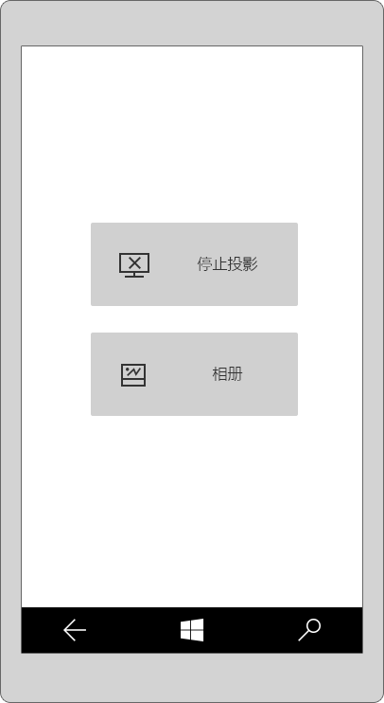
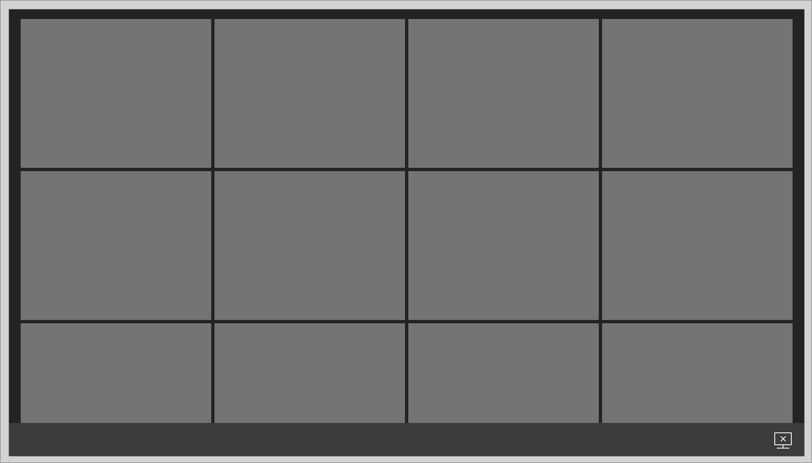
交互框图
UE Wireframe
Continuum – 首页

Slide 12
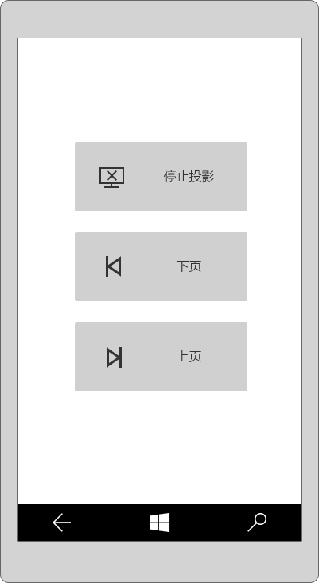
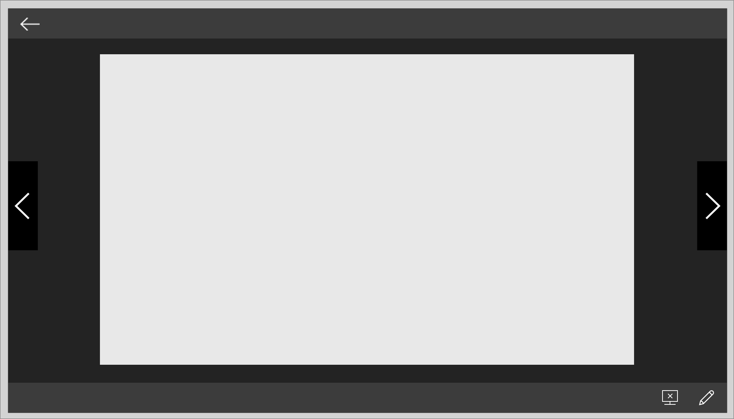
交互框图
UE Wireframe
Continuum – 图片展开

Slide 13
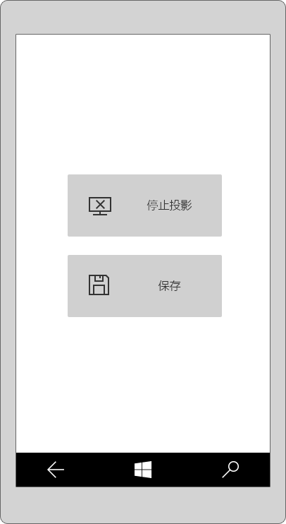
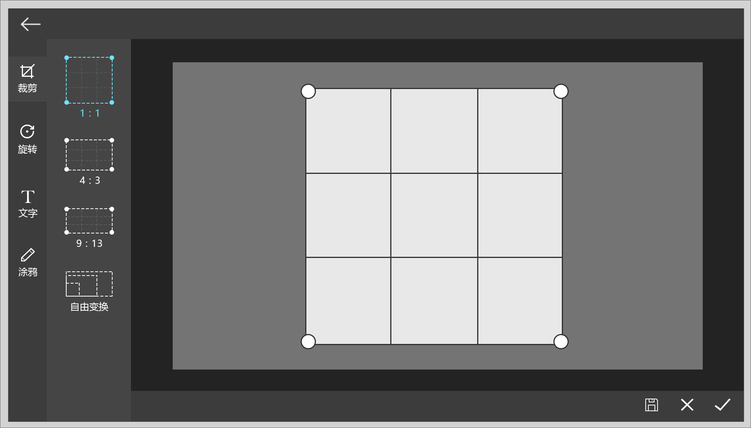
交互框图
UE Wireframe
Continuum – 编辑 – 剪切

Slide 14
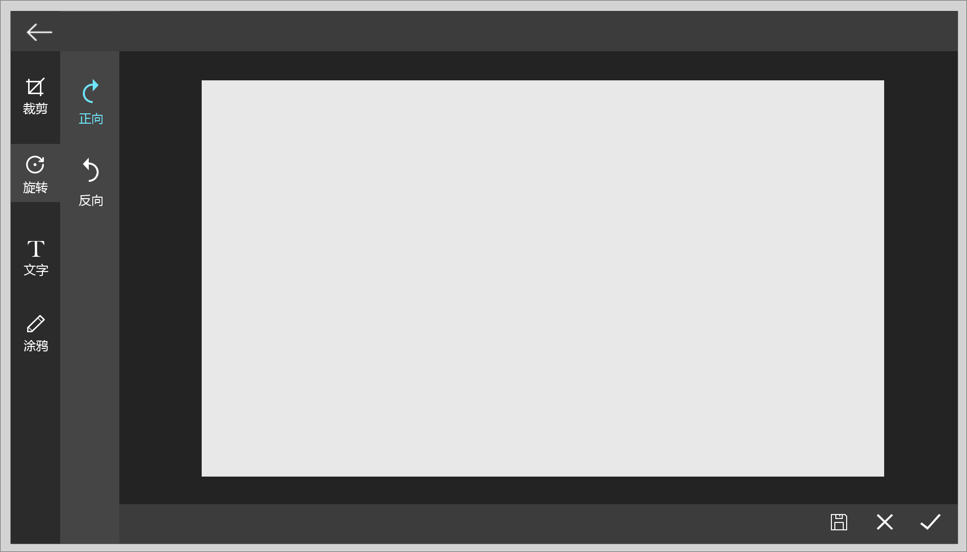
交互框图
UE Wireframe
Continuum – 编辑 – 旋转

Slide 15
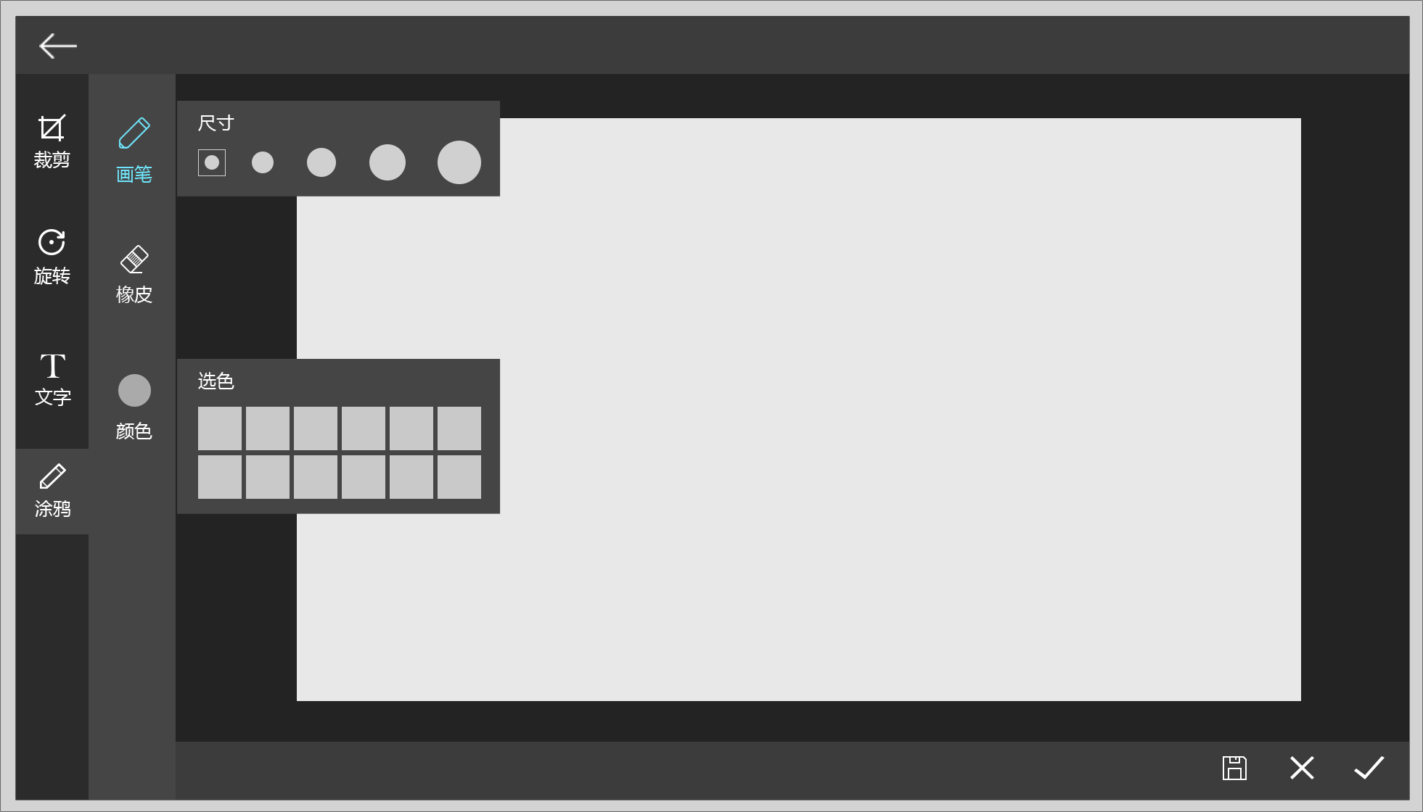
交互框图
UE Wireframe
Continuum – 编辑 – 涂鸦

Slide 16

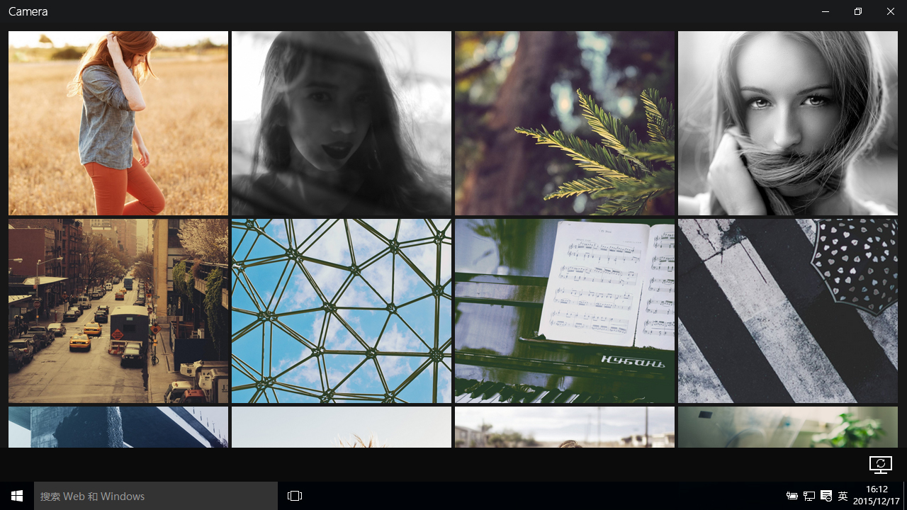
视觉设计
UI Design
首页

Slide 17

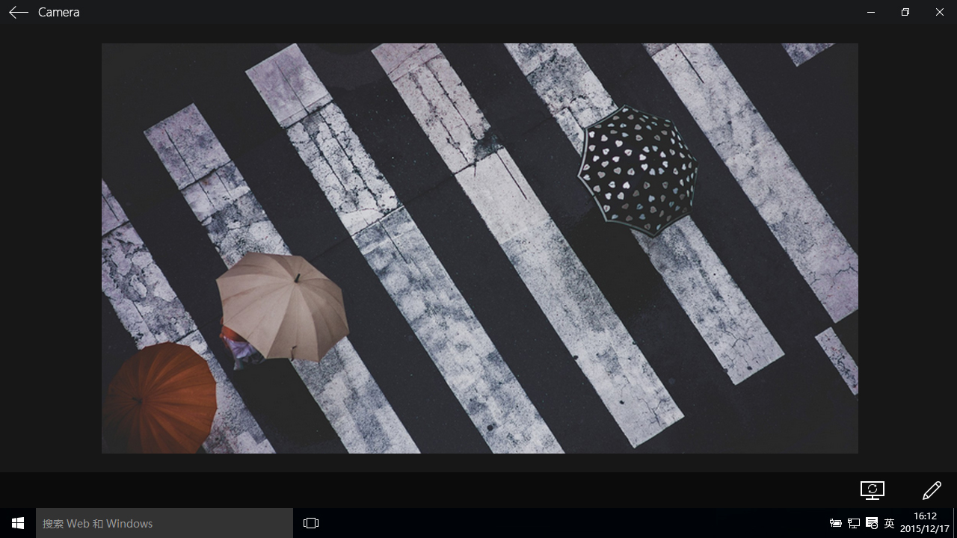
视觉设计
UI Design
图片展开

Slide 18
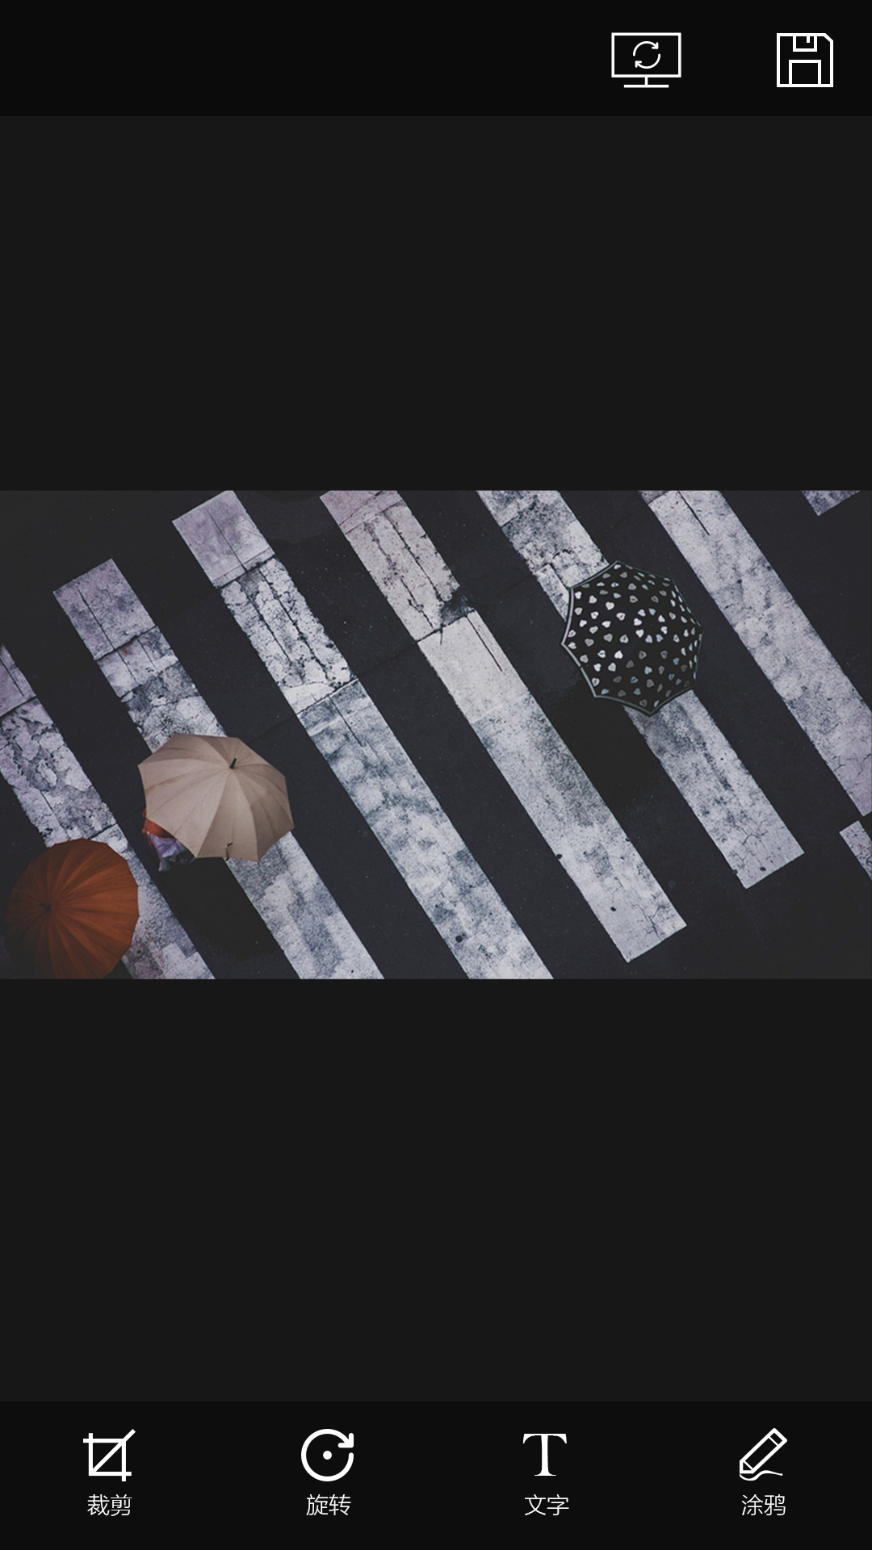
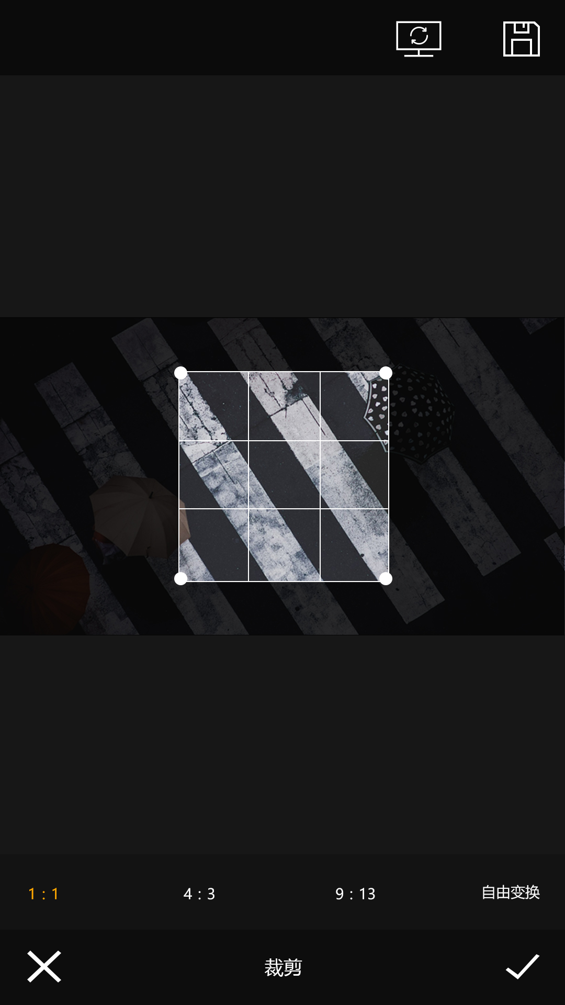
视觉设计
UI Design
编辑-剪切

Slide 19
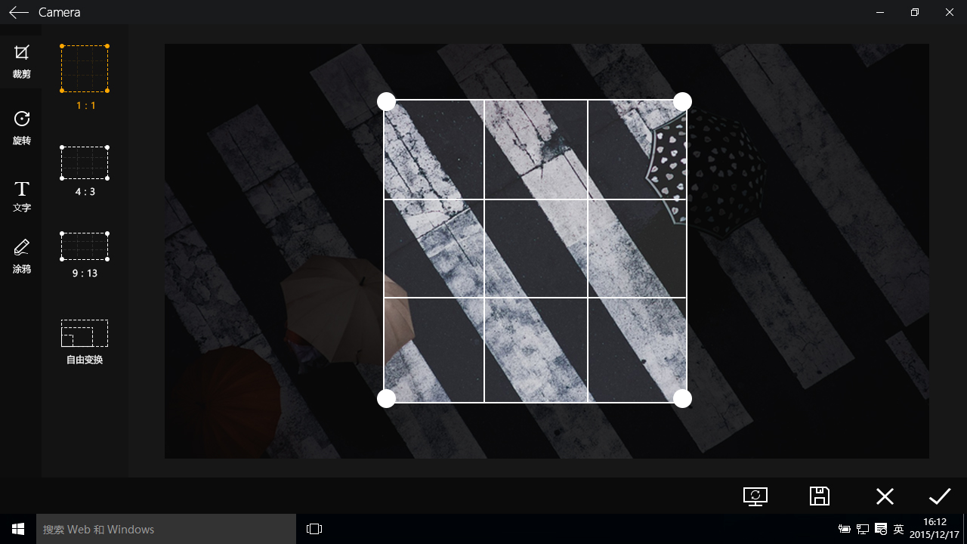
视觉设计
UI Design
编辑-剪切

Slide 20
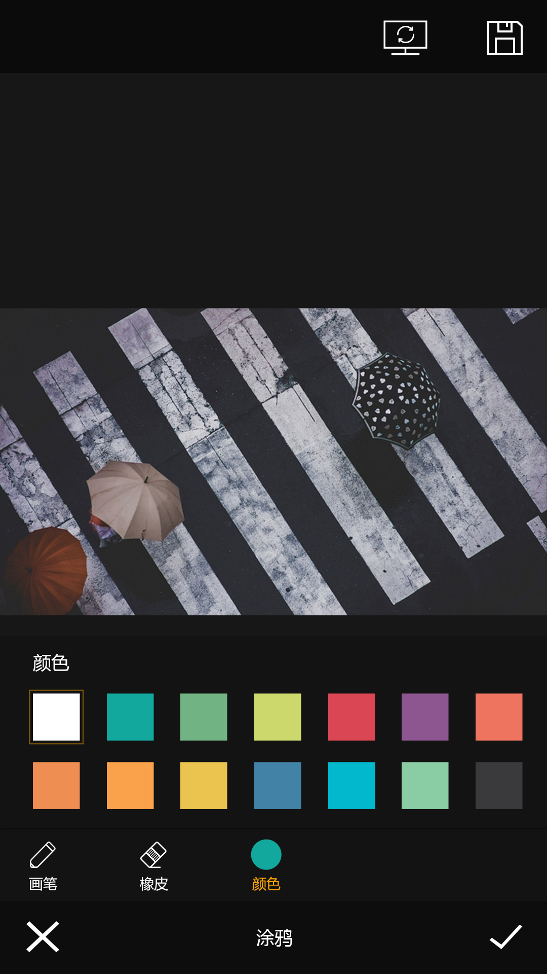
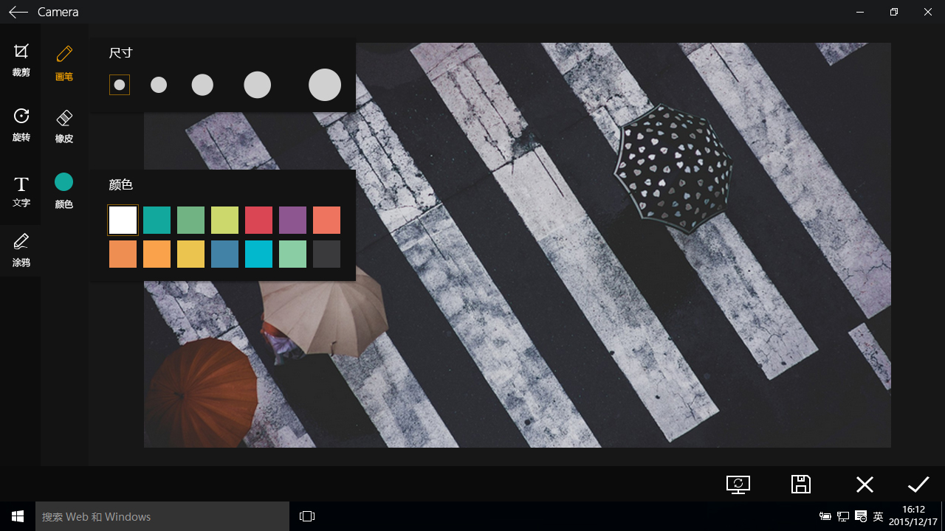
视觉设计
UI Design
编辑-涂鸦

Slide 21
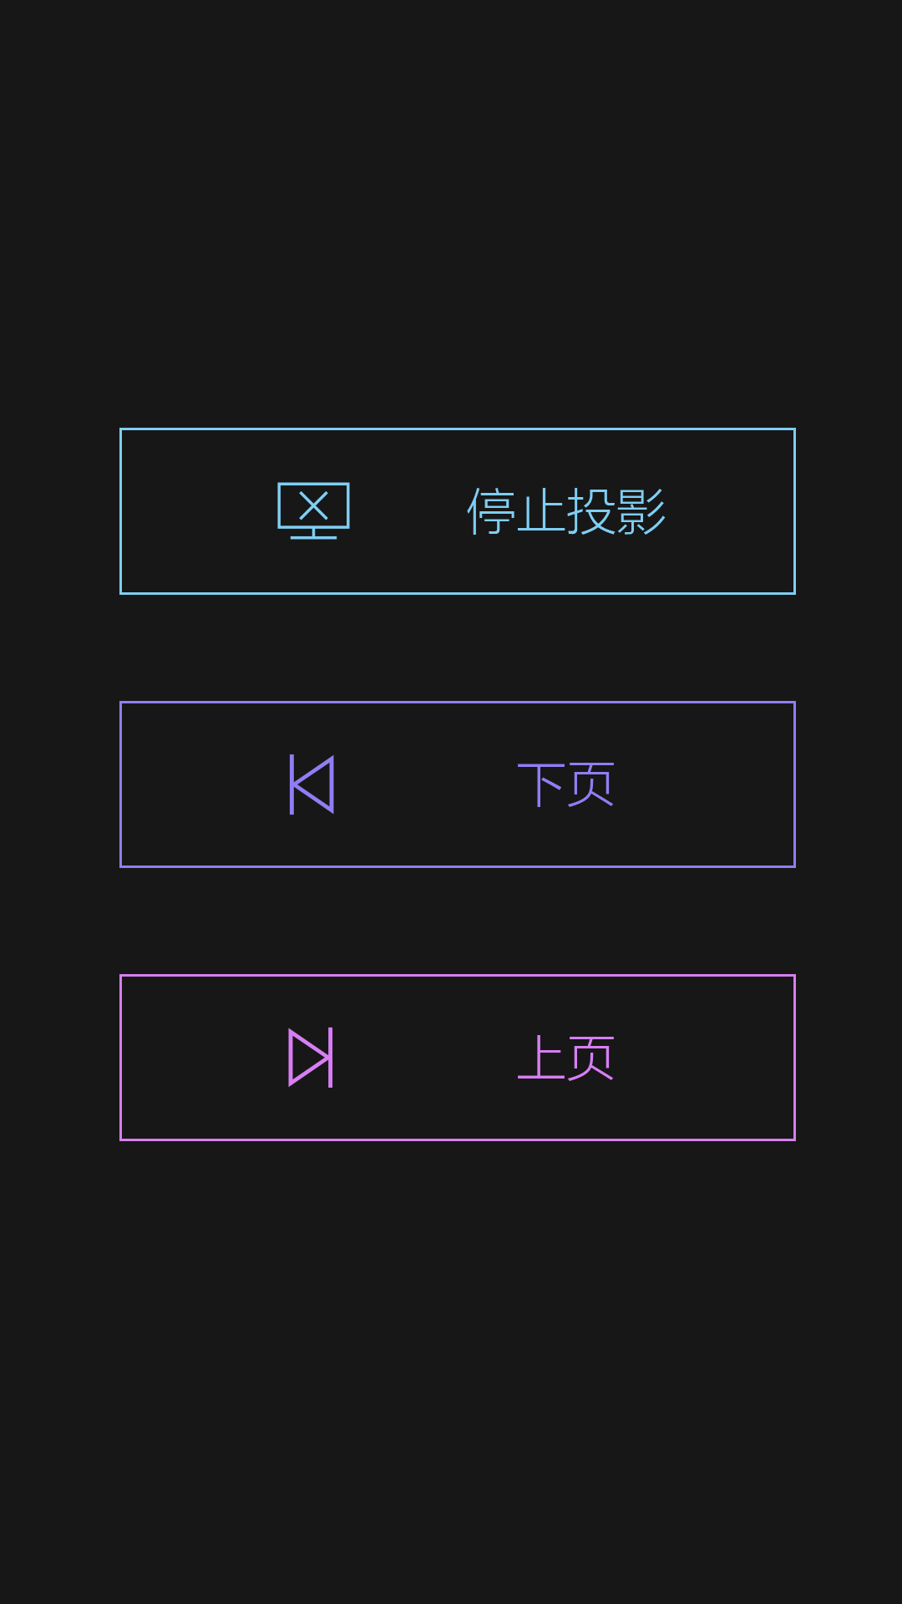
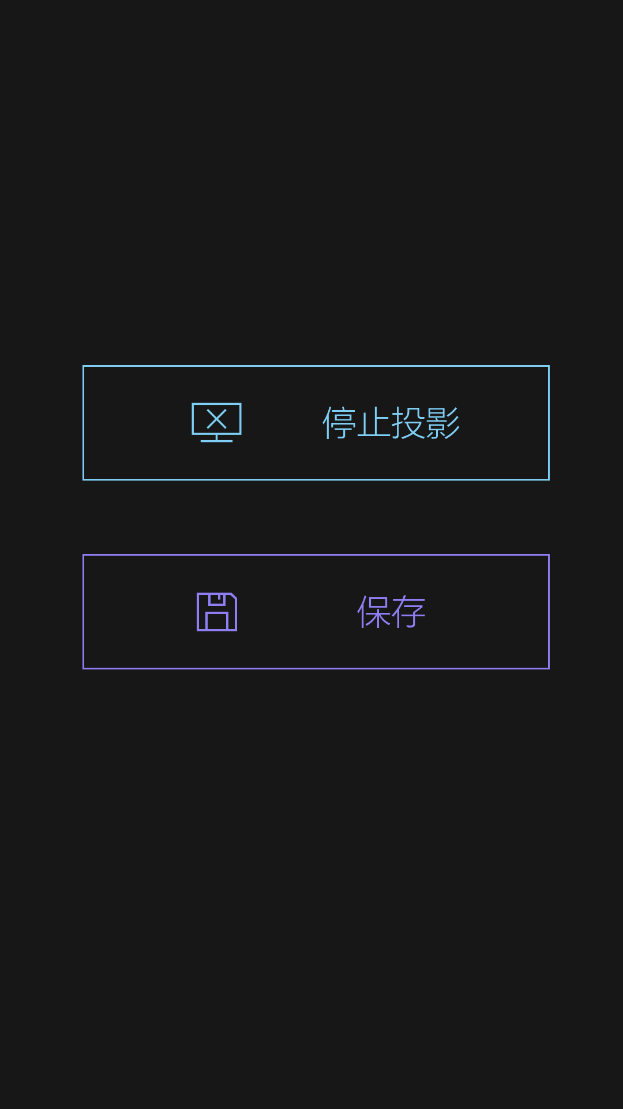
视觉设计
UI Design
Continuum

Slide 22
应用场景和W10特性
02
App scenarios and W10 feature

Slide 23
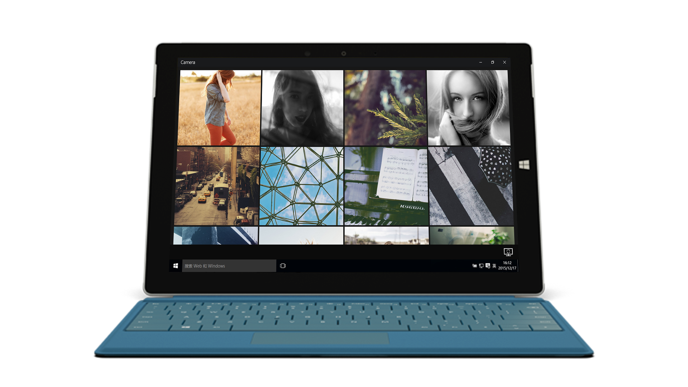


跨平台通用设计
Adaptive UI

Slide 24
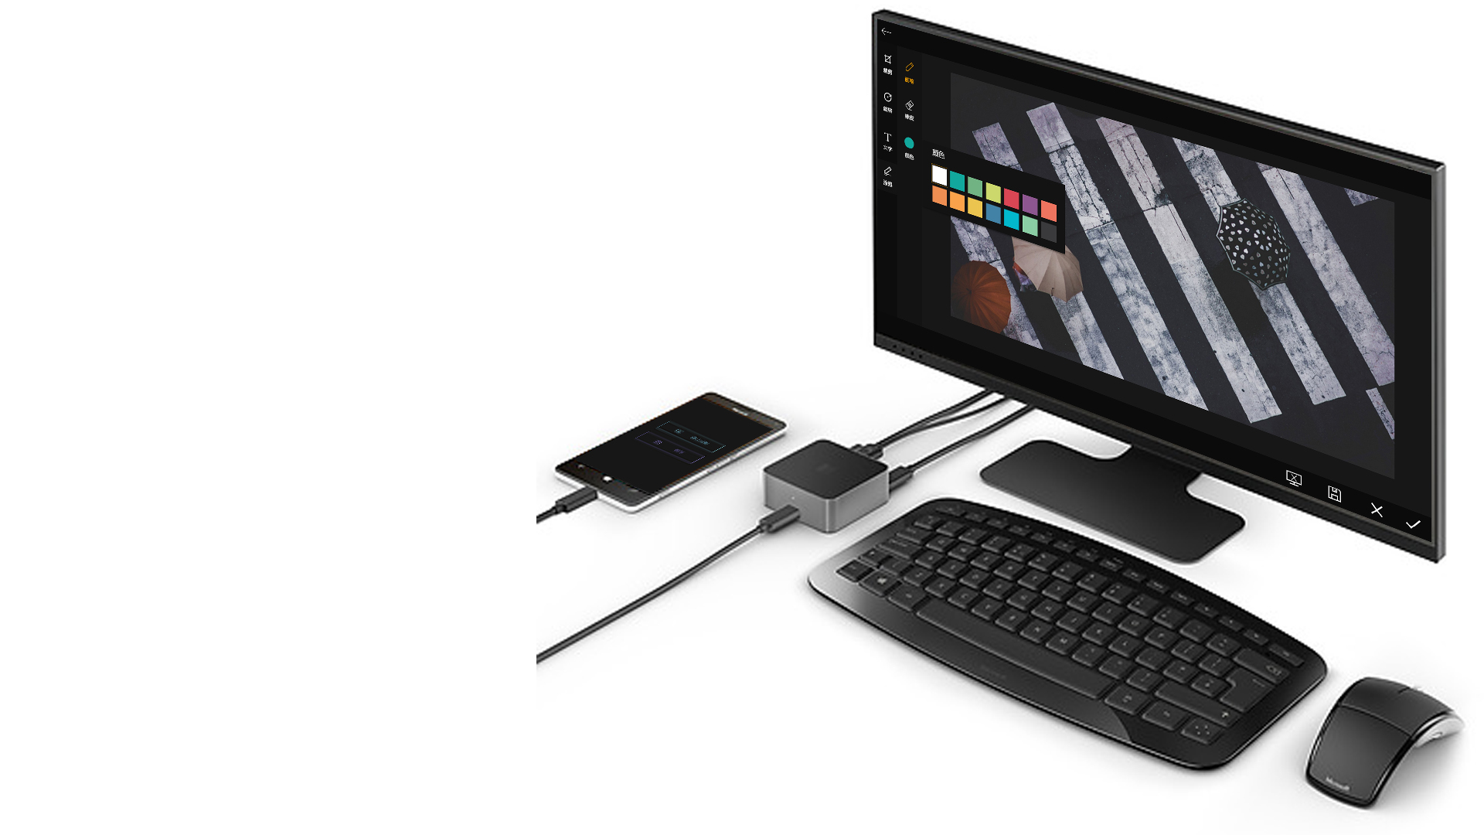
显示扩展
continuum
用户可以通过链接显示扩展坞把应用投影到大显示屏上，可以通过键盘和鼠标对应用进行操作。

Slide 25
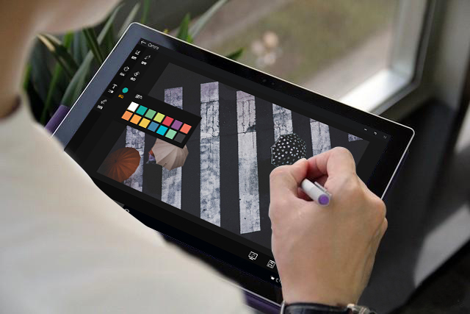
画笔工具
Ink
用户可以通过画笔工具对图片进行编辑。

Slide 26
联系方式
03
Contact information

Slide 27

合作伙伴有设计或者技术上的问题
可以联系WAA团队。
联系方式:waa@microsoft.com

Slide 28

THANKES

